Slide 1
Programação Web III
Prof. Ederson Luiz Silva

Slide 2
Diretiva ngif
Vamos criar agora o nosso sétimo componente.
Ng g c setimo-componente.
Agora vamos criar uma classe no css com as seguintes características:
.quadrado{
width: 300px;
height: 300px;
background-color: aquamarine;
}

Slide 3
Agora vamos criar um div e incluir a nossa classe quadrado:
<div class="quadrado"></div>
Vamos criar uma variável para exibir ou não o nosso quadrado.
Em export class vamos inserir a nossa variável.
exibir:boolean = true;

Slide 4
Agora vamos no nosso componente.html e vamos inserir o nosso *ngIf = “exibir” em nossa div.
Porém precisamos importar a sua biblioteca.
Vamos no import do nosso componente inserir o CommoModule
imports: [CommonModule].
Vamos verificar se a imagem aparece.

Slide 5
Agora vamos trocar o valor da variável para testar se o nossa variável está funcionando para false.
Agora vamos criar um botão para interagir.
E a função ação.

Slide 6
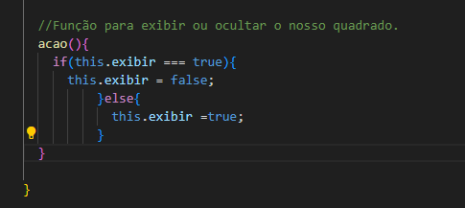

Slide 7
Ngfor
Vamos criar o nosso oitavo componente utilizando o ngfor.
E conforme a rotina que utilizamos vamos incluir em nosso html o componente.
Salvar ele no html principal e no ts principal
Depois vamos importar no nosso componente a biblioteca CommonModule.

Slide 8
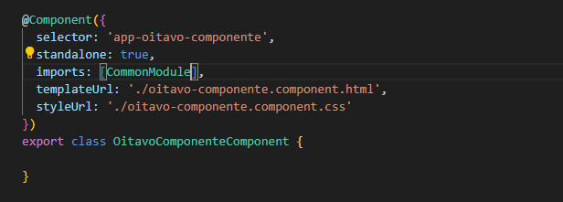
Importar o CommonModule.

Slide 9
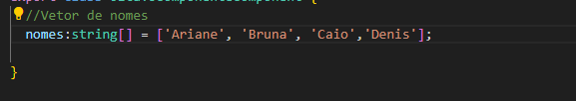
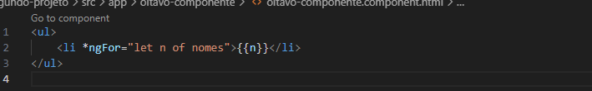
Agora vamos criar um vetor de nomes.
Vamos no html do componente criar uma lista.

Slide 10
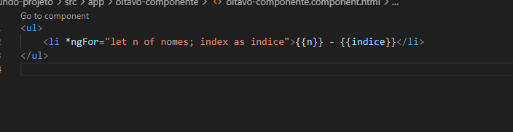
Aproveitando, vamos incluir o índice na nossa lista.
Exercício, como podemos incluir o valor no índice 0.

Slide 11
NgSwitch
Agora vamos criar o nosso nono-componente.
Habilitar ele em nosso componente principal.
E vamos no export class criar uma variável para a linguagem de programação.
E vamos referenciar no imports o CommomModule

Slide 12
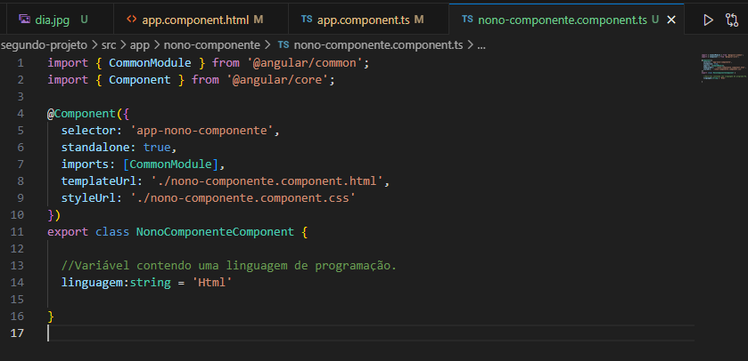
Nossa variável:

Slide 13
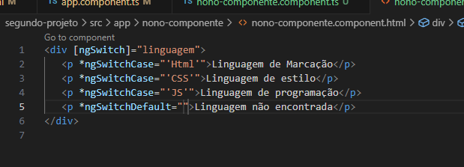
Agora vamos no nosso html montar a seguinte estrutura

Slide 14
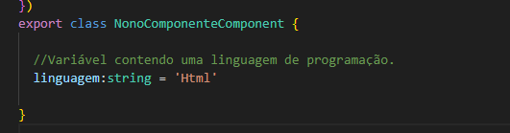
Agora vamos testar e mudar em nosso exportclass

Slide 15
Vamos verificar agora a nossa diretiva ngStyle.
Vamos criar um novo componente e referencia-lo no ts e incluí-lo no html principal.
E vamos incluir no imports a nossa CommomModule

Slide 16
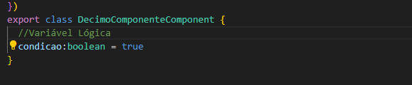
Vamos incluir a nossa variável

Slide 17

Vamos no nosso html incluir a tag ngstyle para mudar as cores.
Agora vamos incluir para que mude conforme a variável.

Slide 18
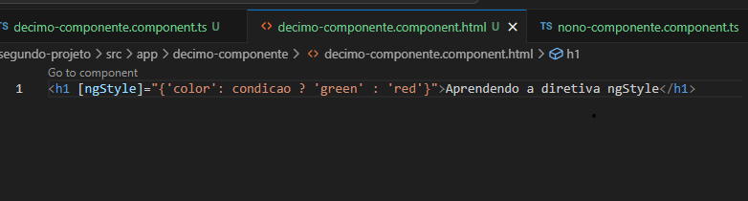
Vamos inserir a condição:

Slide 19
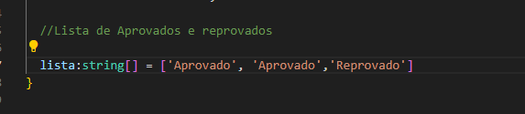
Agora vamos incluir uma lista de alunos aprovados primeiro vamos no export class:

Slide 20
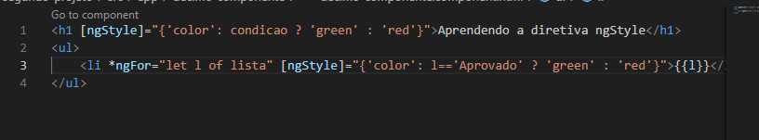
Vamos em nosso html incluir a condição:
s

